Slide 1
JAVA Socket(UDP)
助教:廖啟盛 suboy@hotmail.com.tw

Slide 2
TCP和UDP的比較
特徵/協定 | 連線導向(TCP) | 非連線導向(UDP)
資料傳送服務的品質 | 保證遞送，有錯誤的檢查，保證資料到達的順序，提供流量控制與網路故障通知 | 資料有可能遺失、重複、延遲或是抵達順序錯誤
Socket程式的呼叫 | 等候連線與資料的接受是阻絕呼叫(Blocking Call) | 資料的接收是阻絕呼叫(Blocking Call)
資料傳送的特徵 | 資料以連續的方式收送，沒有分隔，接收必須做後處理 | 資料以傳送所有的大小為單位，接收端可以直接當作獨立的訊息處理
連線成本 | 高 | 低
使用時機 | Unicast | Multicast、Broadcast
Blocking Call : 在程式執行中遇到Blocking Call,必須等到Blocking原
因移除後才能繼續執行
TCP:
UDP:

Slide 3
Port (通訊埠)
通訊協定通常是以port來區隔Internet各個應用服務
通常有16-bit 代表
2¹⁶=65536種
編號1~1023是保留號(公認)
所以programming時要注意
可用範圍 : 1024~65535

Slide 4
各種協定的Port (通訊埠)
協定 | Port number | Transport 協定
DHCP | 67(server) / 68(client) | UDP
DNS | 53 | TCP/UDP
FTP | 21(control) / 20(data) | TCP
HTTP | 80 | TCP/UDP
SMTP | 25 | TCP
Telnet | 23 | TCP
POP3 | 110 | TCP

Slide 5
Socket
Application
Socket API
TCP
UDP
Network

Slide 6
Socket
Socket在網路應用程式開發上,大致有下列兩大類:
Stream Socket
Connection-Oriented Protocol → TCP
Datagram Socket
Connectionless Protocol → UDP

Slide 7
Socket
Socket步驟如下：
建立Client Socket
建立時需指定欲連結Server的主機名稱或IP位址(127.0.0.1)與Internet服務的port
傳送特定資訊或指令至Server
接收Server回傳的執行結果或錯誤訊息，並以特定格式顯示
例如:HTTP通訊協定會HTML格式顯示
當Client不需Server的處理時，便關閉Socket通訊連結

Slide 8
Socket API-- Server
所提供的Server端的API函式:
Server | BSD Socket | 說明
 | socket | 建立socket
 | bind | 設定socket所使用的local端IP位址與通訊埠(Port Number)
 | listen | 設定socket等候(listen)Client端連結請求(connection request)
 | accept | 接受來自Client端的連結請求,並且建立socket連結
 | recv read | 接收來自Client端所傳來的資料(TCP)
 | recvfrom | 接收來自Client端所傳來的資料(UDP)
 | send write | 傳送資料至Client端(TCP)
 | sendto | 傳送資料至Client端(UDP)
 | closesocket | 關閉通訊連結及socket,並且釋放系統資源
 | shutdown | 關閉socket的傳送與接收的功能

Slide 9
Socket API-- Client
所提供的Client端的API函式:
Client | BSD Socket | 說明
 | socket | 建立socket
 | connect | 建立與Server端的socket連線
 | recv read | 接收來自Server端所傳來的資料(TCP)
 | recvfrom | 接收來自Server端所傳來的資料(UDP)
 | send write | 傳送資料至Server端(TCP)
 | sendto | 傳送資料至Server端(UDP)
 | closesocket | 關閉通訊連結及socket,並且釋放系統資源
 | shutdown | 關閉socket的傳送與接收的功能

Slide 10
UDP Socket
Datagram Socket程式開發流程
Server
Client
Socket()
Socket()
Bind()
Bind()
Recvfrom()
( Blocking Call )
Processing
Sendto()
Closesocket()
Closesocket()

Slide 11
Java Socket API
Java.net中支援Datagram Socket (UDP) 應用程式相關的API:
Java API | 說明
Java.net.DatagramSocket | 建立Datagram socket
Java.net.DatagramPacket | 建立Datagram packet(資料封包)
Receive (DatagramSocket) | 接收Datagram packet(資料封包)
Send (DatagramSocket) | 傳送Datagram packet(資料封包)
Close | 關閉Datagram socket
關鍵字 : Java API
https://docs.oracle.com/javase/7/docs/api/

Slide 12
JAVA UDP Socket
Java Datagram Socket
DatagramSocket
DatagramSocket
DatagramPacket
DatagramPacket
Receive
( Blocking Call)
send
Close
Close

Slide 13
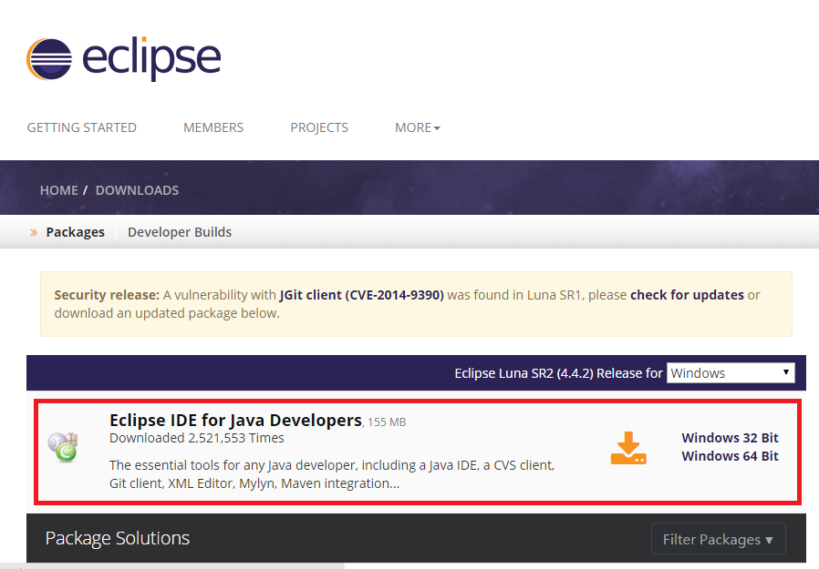
使用軟體工具--Eclipse
網址 : http://www.eclipse.org/downloads/

Slide 14
DEMO

Slide 15
範例程式—UDP Server
public class Server
{
public static void main(String args[]) throws Exception
{
byte buffer[]=new byte[10]; //buffer是10byte的陣列
String msg;
int portNo=5555; //設server port
System.out.println("Server端開始接受連線請求!"); //print出的文字訊息
for (;;)
{ DatagramPacket packet = new DatagramPacket(buffer,buffer.length);
//建立Datagram packet資料封包,限制packet值和長度大小
DatagramSocket socket=new DatagramSocket(portNo);
//建立socket 需要設server port
socket.receive(packet); //接收封包
msg=new String(buffer,0,packet.getLength()); //將訊息轉為字串
System.out.println("收到下面的訊息 : " + msg); //print出的文字訊息
socket.close(); //關閉socket

Slide 16
範例程式—UDP Client
public static void main(String args[]) throws Exception
{
int portNo =5555; //設server port
System.out.print("Please input the IP address of destination :"); //print出的文字訊息
BufferedReader uip= new BufferedReader(new
InputStreamReader(System.in)); //輸入到buffer的字串存到UIP中,並讀出UIP中buffer的內容
String ServerIP=uip.readLine(); //將UIP內容讀到ServerIP
InetAddress addr=InetAddress.getByName(ServerIP); //抓出ServerIP位址
while (true) { // 一直回傳新訊息
System.out.print("輸入送出的訊息 :");
String msg=uip.readLine(); //讀UIP中的訊息
int oLength=msg.length(); //將訊息長度大小放到oLength
byte buffer[]=new byte[oLength];
buffer=msg.getBytes(); //使用平臺的預設字元集將此 String 編碼為 byte 序列，並將結果存儲 到一個新的 byte 陣列中。
DatagramPacket packet=
new DatagramPacket(buffer,oLength,addr,portNo); //訊息封包(值,大小, server位址, server port)
DatagramSocket socket=new DatagramSocket(); //建立socket
socket.send(packet); //送出packet封包訊息
socket.close(); //關閉socket

Slide 17
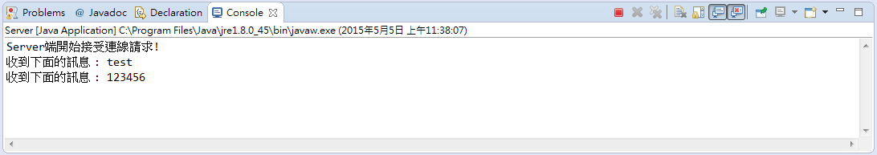
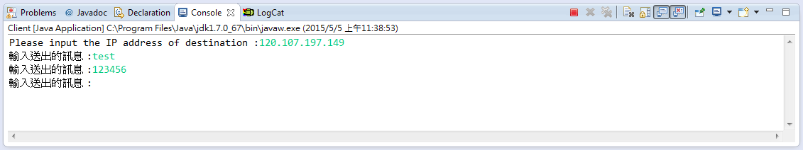
範例程式—執行結果
UDP Server
UDP Client

Slide 18
注意事項
Port Number只要在DatagramPacket 中設定固定的即可
DatagramSocket不用再設定
如程式碼範例
每個節點執行相同的程式碼
此程式碼同時具有Server和Client的功能
Server：需要不斷判斷是否要接收其他節點所傳送的資訊
Client：此節點若有需要更新資料時，傳送給其他節點
可用Thread(執行緒)來撰寫
IP
每個IP同時皆為真實IP 或 同時皆為同一內部網路(LAN)中私有IP，避免無法互相連接

